Slide 1
ЧЫРВОНАЯ КНIГА БЕЛАРУСI ПТУШКI

Slide 2
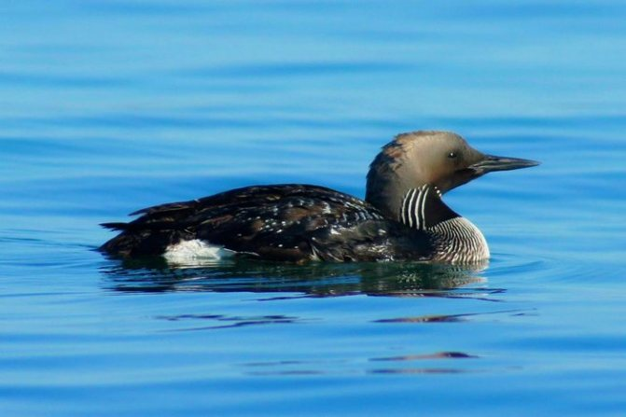
ЧЧе
Крупная водоплавающая птица, количество которой в Беларуси резко сокращается. Очень шумная и крикливая. Иногда мелодично поёт, иногда каркает как ворона или издаёт звуки, похожие на смех.
Жизнь гагары полностью связана с водоёмами, она прекрасно плавает и ныряет и может более 2 минут находиться под водой. Взлетает только с воды и с разбега, по суше передвигается ползком, поэтому гнездо строит у самой воды, на поросшем мхом берегу или на небольшом плоском островке. Обитают гагары в местах с глухими лесными озёрами.
В гнезде обычно 2 яйца, которые высиживают оба родителя в течение 25-30 суток. При приближении врага птица незаметно и бесшумно покидает гнездо, ныряя под воду и появляясь в другой стороне. Спустя 3 дня после появления на свет птенцы гагары сходят на воду и находятся возле взрослых около 2 месяцев. Интересный факт: когда птенцы устают, они забираются на спину кому-нибудь из родителей и таким образом плывут дальше.
Рацион чернозобой гагары в основном состоит из мелкой рыбы. Иногда птицы охотятся на лягушек, ракообразных и водяных жуков.
На сегодняшний день на территории Беларуси насчитывается 15 пар чернозобой гагары и около 600 особей, которые не размножаются.
К основным факторам угрозы существования можно отнести хозяйственное освоение водоёмов, браконьерство и фактор беспокойства птиц во время высиживания яиц туристами и рыбаками.
ЧЕРНОЗОБАЯ ГАГАРА

Slide 3
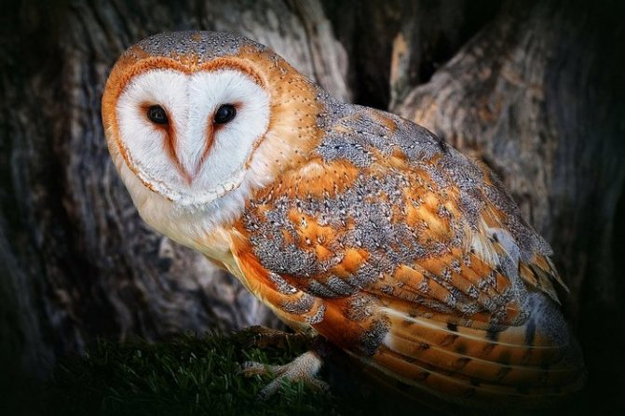
Очень редкая птица, обитающая только на западе Беларуси. Из-за её особенности внезапно и без единого звука возникать перед лицом ни о чём не подозревающего человека, в народном творчестве сипуха получила название «призрачная сова». Также в легендах её называют полуночником и птицей с лицом обезьяны. Официальное же название совы происходит от её хриплого протяжного крика, похожего на сипение.
Гнездится сипуха в укромных уголках чердаков заброшенных зданий, под крышами хозяйственных построек, в церквях на колокольнях, а также в дуплах старых лиственных деревьев. Самка откладывает 4-7 яиц на дно дупла или на деревянные и каменные перекрытия чердаков. Насиживание длится от 30 до 34 дней. Вылупившиеся птенцы покидают гнездо только через 2 месяца.
Питаются совы мышевидными грызунами – полёвками, мышами и крысами, иногда охотятся на землероек, мелких птиц и беспозвоночных. Благодаря хорошо развитому зрению и слуховым рецепторам сипуха прекрасно ориентируется в кромешной тьме, что позволяет ей охотиться ночью.
В Беларуси численность сипух оценивается в 5-15 пар, что составляет меньше 0,01 % от европейской популяции.
Основные факторы угрозы: причины, по которым этот вид такой малочисленный на территории нашей страны, пока до конца не выяснены. Однако негативное воздействие на существование сипух оказывают реконструкция старых парков и вырубка старых дуплистых деревьев, где они обитают, а также сельскохозяйственный прессинг птиц. Много сипух гибнет зимой от недостатка корма и сильных морозов.
СИПУХА

Slide 4
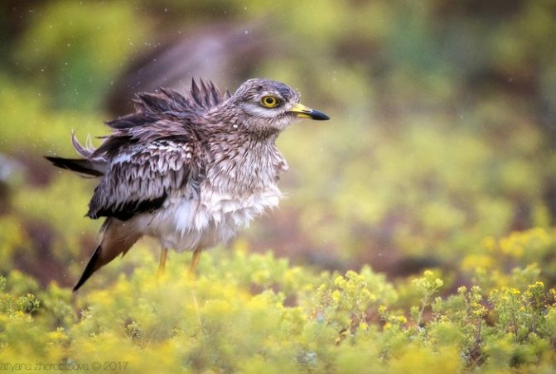
Очень осторожная птица, ведущая преимущественно сумеречный образ жизни. Умеет быстро бегать, держа туловище параллельно земле, пригнувшись и вытянув шею. Основная пища авдотки – насекомые, моллюски и ящерицы. Для гнездования выбирает песчаные пустоши со скудной растительностью или заброшенные поля с истощённой почвой, поближе к какому-нибудь водоёму, поскольку посещает водопой 2 раза в день.
Гнезда авдотки как такового не строят, обычно самка откладывает 2 яйца в небольшое углубление в песке. Оба члена пары высиживают яйца около 27 суток. При появлении врага самка авдотки беззвучно снимается с гнезда и улетает в сторону. Спустя 200-300 м. опускается на землю и замирает на месте, горизонтально вытянув туловище и шею. При попытке приблизиться к ней птица отбегает на несколько шагов и снова замирает, таким образом отводя опасность подальше от гнезда. Самец же сам может настойчиво преследовать хищников, появившихся у мест гнездования. Птенцы покидают гнездо сразу же после вылупления и поднимаются на крыло в 6-недельном возрасте.
В начале прошлого века авдотка была довольно распространённой птицей в пинском, мозырском и речицком Полесье, однако уже к 30-м годам численность её резко сократилась. Всего 3 пары было зарегистрировано в Брагинском районе в 1980 г. и 1 пара там же в 1991 г. В настоящее время количество пар птицы оценивается в 1-10. Встречается авдотка только на крайнем юго-востоке страны.
Основные факторы угрозы: преобразование и уничтожение мест обитания авдотки, нападение врановых птиц, выпас сельскохозяйственных животных в местах гнездования.
АВДОТКА

Slide 5
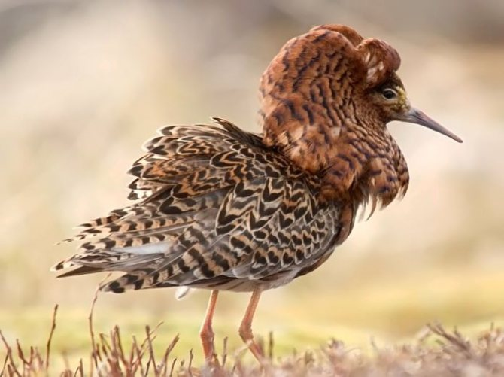
Малочисленный гнездящийся перелётный и мигрирующий транзитно вид. Обитает в заболоченных участках широких открытых пойм, в залитых водой понижениях на лугах и кочковатых осоковых болотах.
Пищей для турухтанов служат насекомые и дождевые черви, иногда семена трав и ягоды.
В Беларуси количество турухтанов составляет 2 – 2, 4 тыс. пар. Весной птицы совершают большие беспосадочные перелёты, преодолевая значительные расстояния, чтобы попасть в места гнездования в умеренном поясе Европы и Европейской Арктики, а также в Западной и Центральной Сибири. В настоящее время известно 3 ключевых места, где турухтан останавливается на отдых во время миграции на север: сельскохозяйственные луга Фрисланда (провинция Нидерландов); пойменные луга Припяти (Беларусь); мелководные лиманы на Сиваше (Украина). Эти остановки очень важны для птиц, поскольку дают возможность набраться сил, увеличить массу тела и переодеться в брачное оперение.
В 2017 г. на Туровском лугу было зафиксировано рекордное количество мигрирующих турухтанов за последние 20 лет – 120 тыс. особей.
Основные факторы угрозы: мелиорация и строительство дамб, распашка осушенных болот, весенний отстрел на местах токов и миграции.
ТУХУХТАН

Slide 6
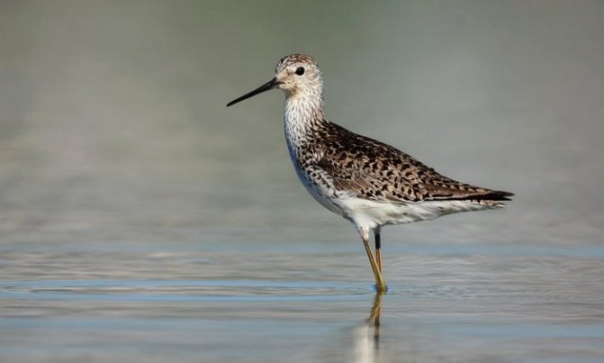
Довольно редкий гнездящийся перелётный и мигрирующий транзитно вид птиц в нашей стране. Факты, доказывающие гнездование поручейника в Беларуси, единичны. Встречается в основном в Полесье, отдельные пары регистрировались в окрестностях Минска, в Ляховичском районе, возле Речицы, у д. Однополье на реке Сож.
Обитают эти птицы на открытых заболоченных участках в поймах рек и у озёр, в кочковатых болотах и сырых лугах в лесостепных и степных зонах. Предпочитают селиться группами рядом с чибисами, болотными крачками и веретенниками. Гнездо представляет собой ямку в почве, выстланную растительностью. Самка откладывает 4 яйца, которые высиживают и самец ,и самка.
Питаются поручейники мелкими моллюсками, водными насекомыми и их личинками.
В настоящее время численность поручейника на территории Беларуси оценивается в 40 -70 гнездящихся пар.
Среди основных факторов угрозы – разорение гнёзд врановыми птицами, а также выпас сельскохозяйственных животных в местах гнездования поручейников.
ПОРУЧЕЙНИК

Slide 7
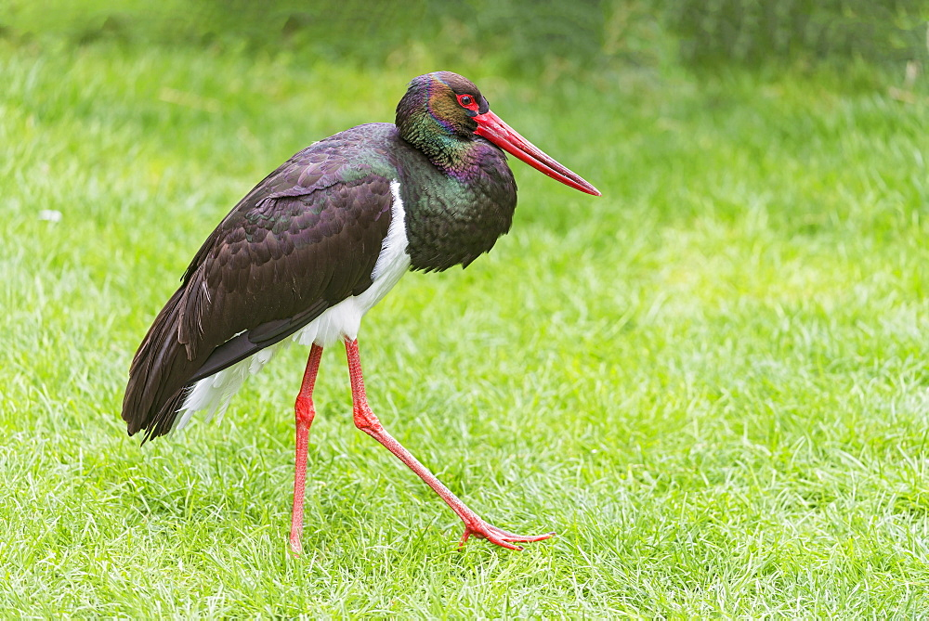
Международная значимость: Вид включен в Приложение I Директивы ЕС по охране редких птиц, Приложение II Бернской конвенции, Приложение II Боннской конвенции, отнесен к SPEC 3. Внесен в Красные книги Литвы, Латвии, России, Украины.
Описание: Второй по величине представитель отряда и семейства в Беларуси, незначительно уступающий по размерам белому аисту. Крупная (до 100 см длиной, массой до 3 кг) птица с длинными шеей и ногами. В полете шея вытянута. Окраска оперения черная с металлическим блеском, белые только брюхо и подхвостье. Клюв и ноги красные, у молодых оливковые.
Распространиение: Разорванный ареал простирается через всю Евразию, локально в южной части Африки. В Беларуси черный аист гнездится на всей территории за исключением безлесных и наиболее хозяйственно освоенных районов. Места зимовок расположены в Африке.
ЧЁРНЫЙ АИСТ

Slide 8
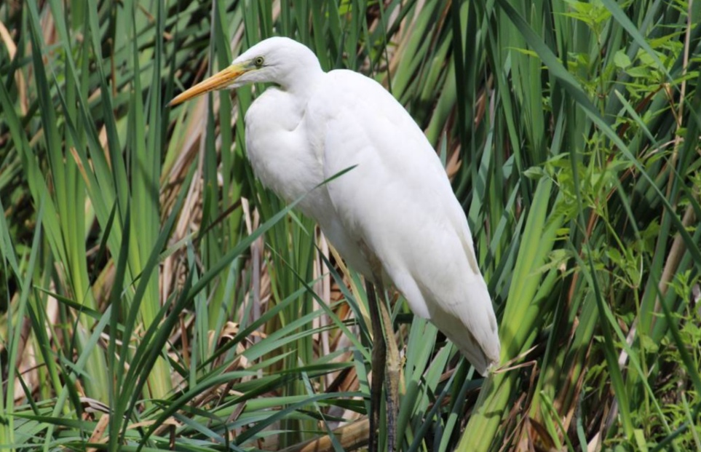
Международная значимость: Вид включен в Приложение I Директивы ЕС по охране редких птиц, Приложение II Бернской конвенции, Приложение II Боннской конвенции.
Описание: Крупная цапля с очень длинной, тонкой и круто изогнутой шеей, длинными ногами и относительно коротким телом (средняя длина тела 85-102 см, масса 1,1-1,5 кг). Размах крыльев 140-170 см. Оперение снежно-белое. В гнездовой период на спине имеются удлиненные рассученные перья (эгретки), несколько заходящие за хвост. Крупнее малой белой цапли в полтора-два раза, в отличие от нее имеет черные пальцы и, в негнездовое время, желтый клюв.
Распространиение: В Беларуси обитает номинативный подвид, разорванный гнездовой ареал которого охватывает южную и центральную части Европы до Центральной Азии, на юг до Ирана. Наибольшая часть популяции сосредоточена на юге России, Украине, частично в Венгрии, Австрии и Румынии. Наиболее северные места гнездования известны с 1970-80-х годов в Латвии и Голландии. В Беларуси гнездится на юге в нескольких локальных поселениях. В последние годы участились залеты на всей территории республики вплоть до Витебской обл. на севере, особенно в конце сезона размножения - в августе-сентябре. Основные места зимовок европейских популяций расположены в северной части Африки, в Центральной Азии, а также в юго-западной и южной ее частях.
БЕЛАЯ ЦАПЛЯ

Slide 9
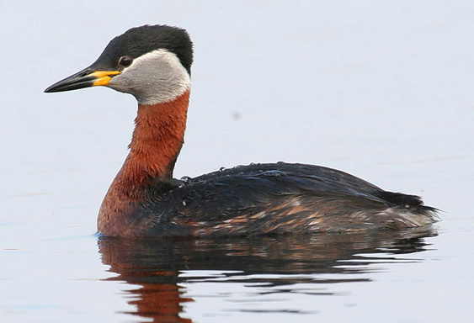
Международная значимость: Вид включен в Приложение II Бернской конвенции, Приложение II Боннской конвенции. Вид занесен в Красную книгу Литвы.
Описание: Птица средних размеров, длина тела 40-50 см, масса 0,7-0,9 кг. Половой диморфизм отсутствует. На затылке небольшой хохолок, наиболее заметный при возбуждении птицы. В брачном оперении верх головы до уровня глаз черный. Щеки и горло светло-серые, шея ржаво-красная. Верх тела темно-буровато-серый, низ - белый. У молодых птиц по бокам шеи и головы темные и светлые удлиненные полосы. Клюв острый, толстый, с желтым основанием. Пальцы ног с лопастевидными перепонками.
Распространиение: Территория Беларуси целиком входит в состав обширного ареала вида, который занимает часть Северной Америки, значительную часть Европы, Средней Азии, Восточной Сибири и Дальнего Востока. Номинативный подвид обитает в Балтийском регионе, центральной и восточной частях Европы, Турции, Казахстане и в Западной Сибири. В Беларуси распространен спорадически. В разные годы отмечался на гнездовании в Пинском, Мядельском, Браславском , Брестском , Березовском, Шумилинском, Верхнедвинском , Поставском , Червенском, Житковичском, Гродненском , Кобринском р-нах и в Беловежской пуще . Стабильные поселения вида сформировались только на рыбхозах. Основные места зимовок находятся на Британских о-вах, Средиземном, Черном и Каспийском морях, в Казахстане, восточной части Азии, побережье Северной Америки.
СЕРОЩЁКАЯ
ПОГАНКА

Slide 10
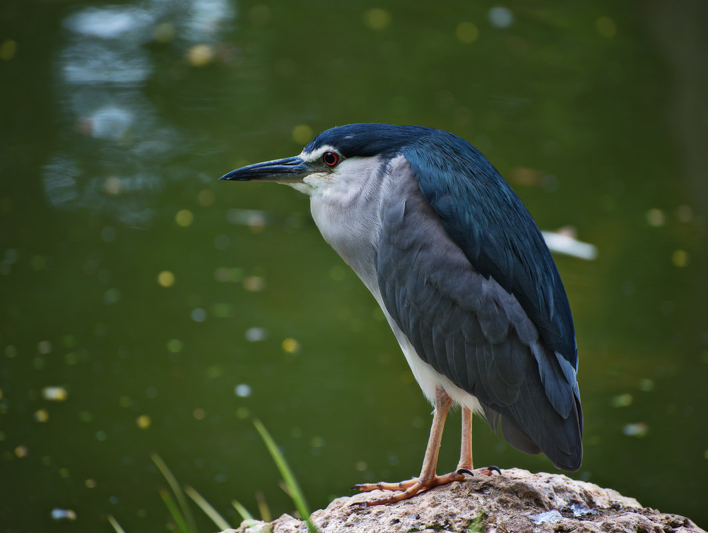
Международная значимость: Вид включен в Приложение I Директивы ЕС по охране редких птиц, Приложение II Бернской конвенции, отнесен к SPEC 3. Внесен в Красную книгу Польши.
Описание: Небольшая коренастая цапля с массивным клювом и относительно короткими ногами. Длина тела до 60 см, масса 500-700 г. Короткие закругленные крылья (размах 95-112 см) и слегка выступающие за хвост ноги придают птице в полете очень характерный силуэт. В гнездовое время верх тела и головы черные с зеленоватым отливом, низ белый, крылья и хвост пепельно-серые. На голове 2-3 белых, удлиненных, украшающих пера, клюв черный, ноги серовато-зеленые, радужина глаза красная. Молодые птицы с пятнистым коричнево-желтым верхом, низ тела белый с темными пятнами, ноги зеленоватые, радужина оранжевая. Молодых можно спутать с более крупной большой выпью, но в оперении последней больше золотисто-коричневого оттенка и пестрин. Птицы второго года жизни имеют промежуточную между взрослыми и молодыми окраску оперения.
Распространиение: Вид широко распространен по всему миру, гнездится почти на всех континентах за исключением Австралии и Антарктиды. Территория Беларуси расположена у северных границ сильно фрагментированного ареала вида. В настоящее время в Беларуси достоверно известно единственное место гнездования в пойме р. Припять. Зимует в Африке южнее Сахары.
КВАКВА

Slide 11
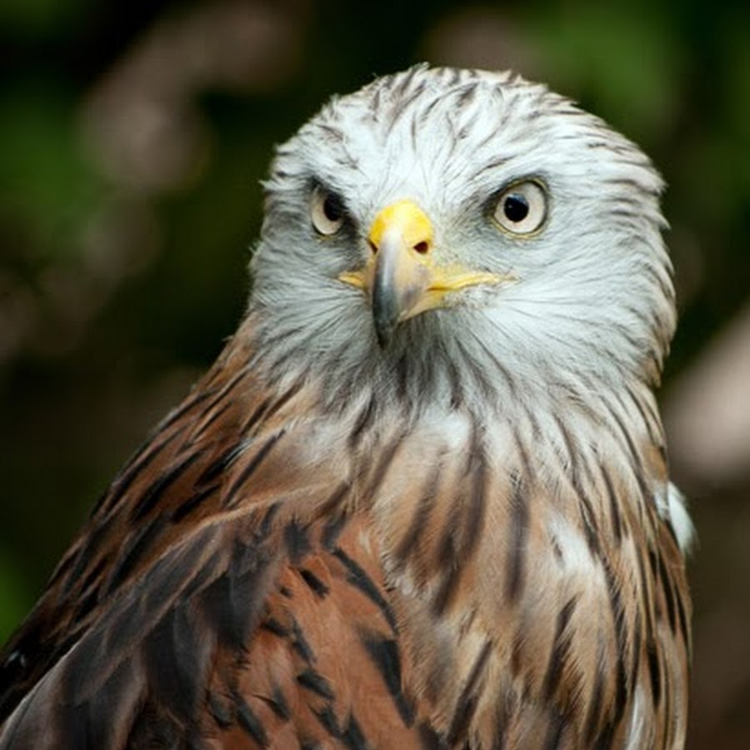
Международная значимость: Вид включен в Приложение I Директивы ЕС по охране редких птиц, Приложение II Бернской конвенции, Приложение II Боннской конвенции, отнесен к SPEC 3. Внесен в Красные книги Литвы, Латвии, Польши.
Описание: Хищная птица среднего размера (длина тела 55-60 см, размах крыльев 135-170 см). Оперение полностью темное, за исключением светлой зоны у основания первостепенных маховых снизу и на верхних кроющих крыла. Длинные относительно узкие крылья в полете угловато изогнуты вниз, немного отведены назад. Характерный признак - небольшая треугольная вырезка на конце хвоста.
Распространиение: Широко распространен в Евразии и Африке. По территории Беларуси распределяется неравномерно и почти везде очень редок. Несколько чаще встречается в восточной Беларуси в поймах крупных рек. Зимуют птицы европейских популяций главным образом в Африке южнее Сахары, а также в Аравии.
БЕЛЫЙ КОРШУН

